Slide 1
파이토치를 이용한 딥러닝
머신 러닝 개론 (실습)
강사 : 김상묵

Slide 2
목차
Colab
Linear Regression
PyTorch 기초
PyTorch를 이용한 Linear Regression

Slide 3
Colab

Slide 4
Colab 사용하기
Google Colab은 AI개발자들을 위해 구글에서 제공하는 무료 클라우드 서비스
무료 GPU에서 딥러닝 응용 프로그램을 개발할 수 있음
단, 구글 계정이 필요

Slide 5
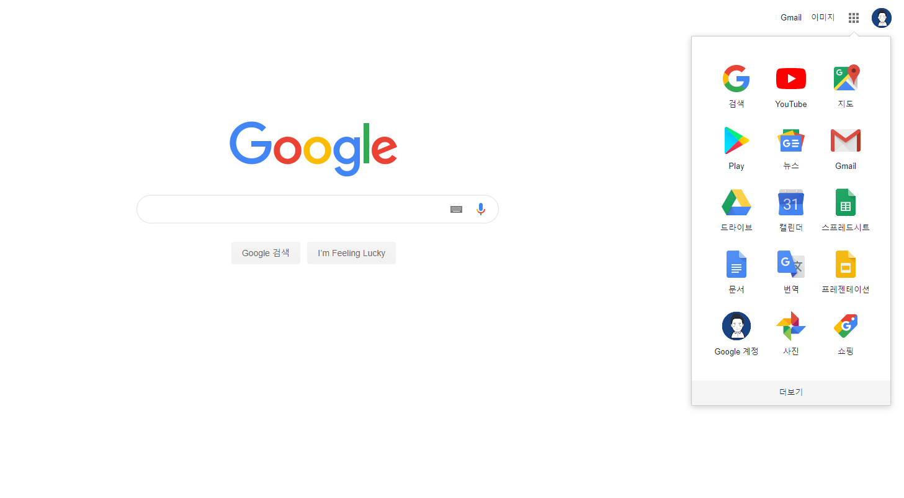
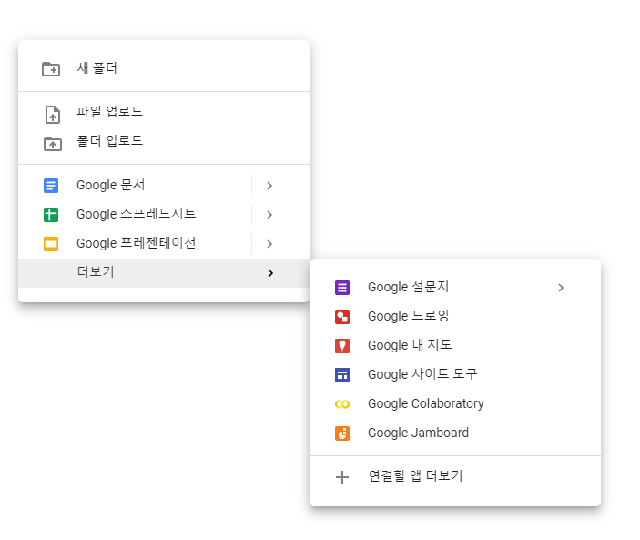
Colab 사용하기

Slide 6
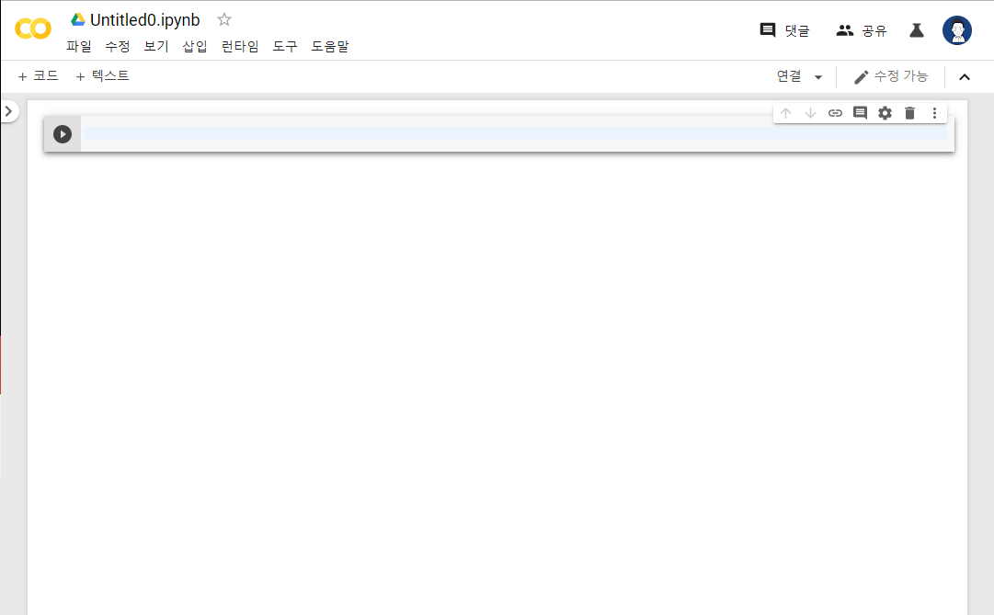
Colab 사용하기

Slide 7
Linear Regression

Slide 8
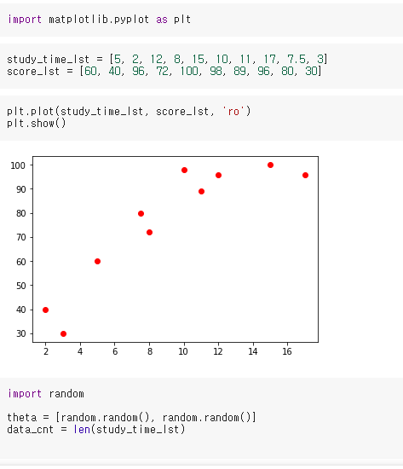
공부시간과 점수 구현

Slide 9
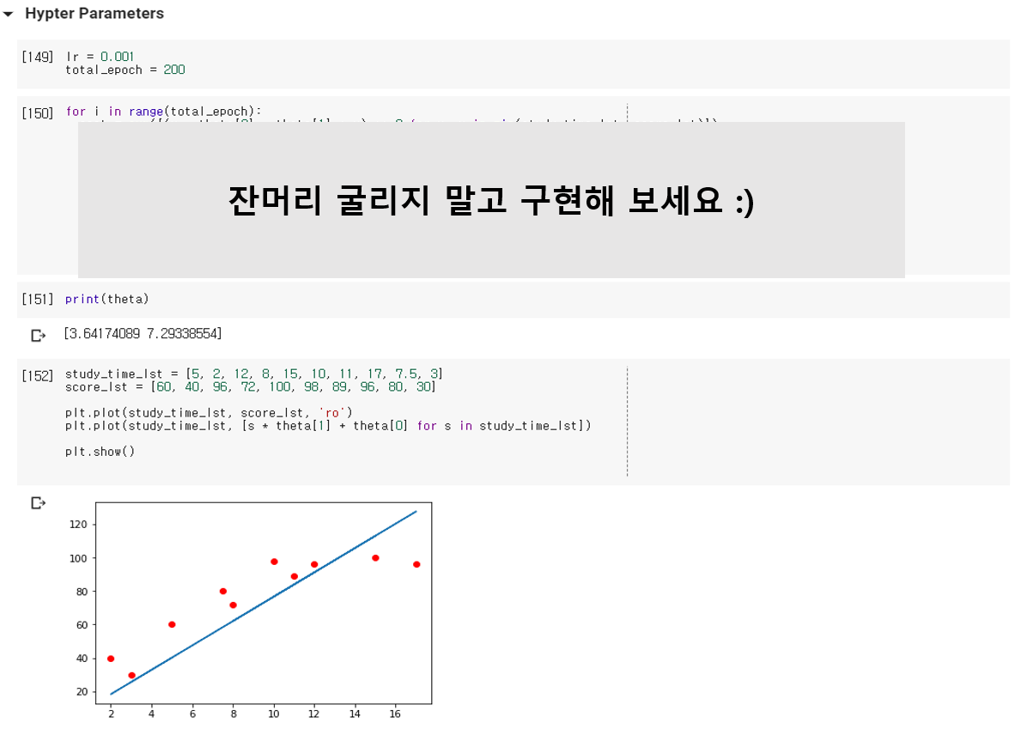
공부시간과 점수 구현
구현하기

Slide 10
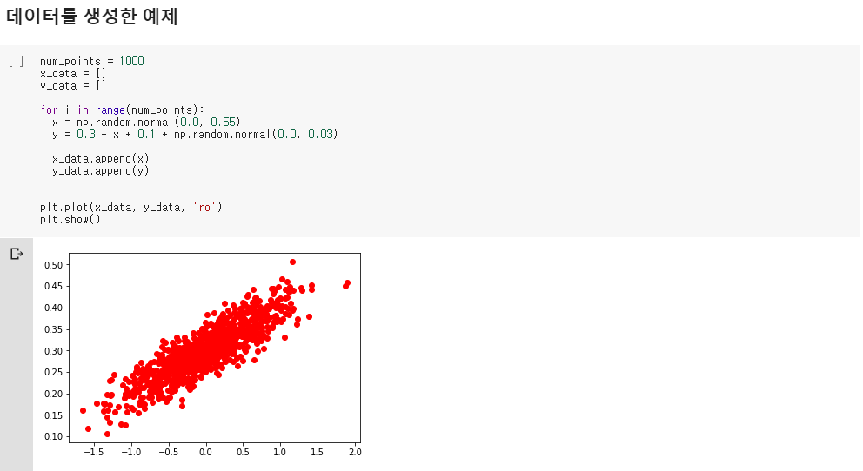
데이터를 직접 생성

Slide 11
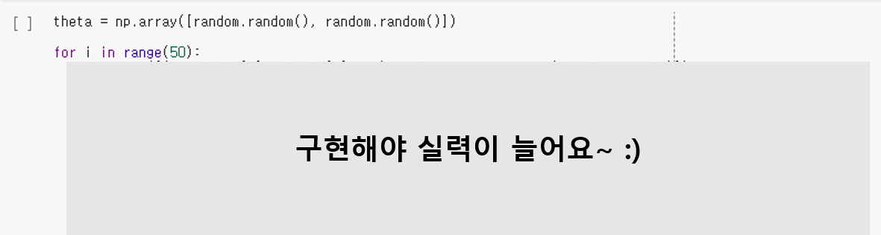
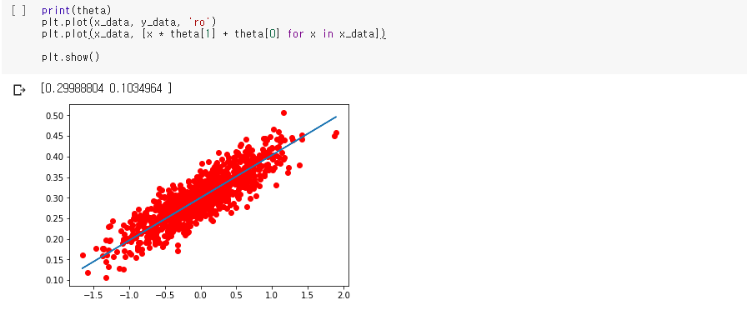
데이터를 직접 생성
구현하기

Slide 12
PyTorch 기초

Slide 13
텐서
텐서(Tensor)는 PyTorch의 가장 기본이 되는 데이터 구조
다차원 배열을 처리하기 위한 데이터 구조
GPU를 사용한 계산도 지원

Slide 14
텐서 만들기
리스트 혹은 numpy의 array를 이용하여 만들기
0 혹은 1 등의 특정한 값으로 구성된 텐서 만들기
랜덤한 값을 가지는 텐서 만들기

Slide 15
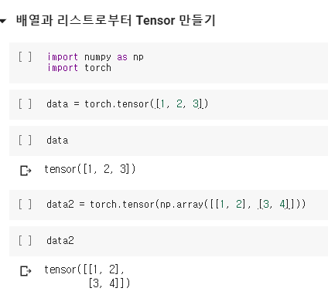
배열 혹은 리스트로 부터 텐서 만들기

Slide 16
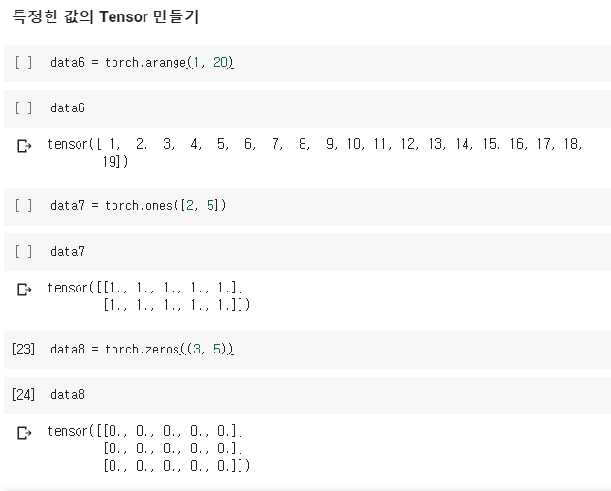
특정한 값의 텐서 만들기

Slide 17
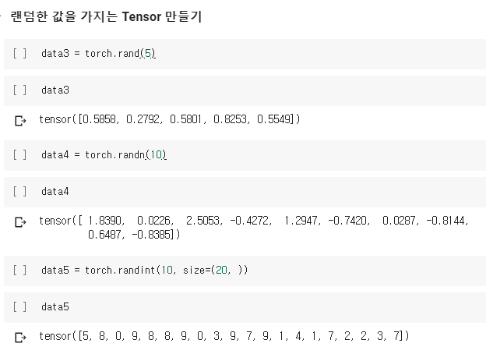
랜덤한 값을 가지는 텐서 만들기

Slide 18
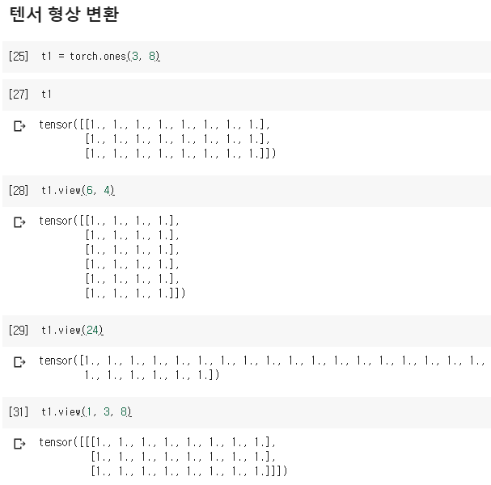
텐서 차원 변환
view(): 텐서의 차원(형상)을 변환

Slide 19
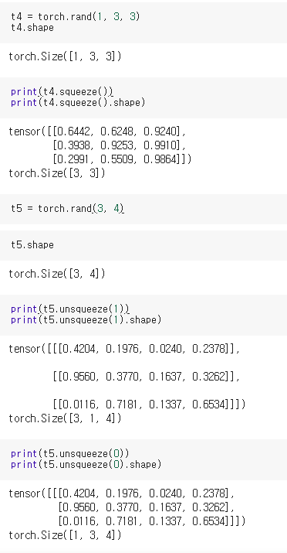
텐서 차원 변환
squeeze(): 차원의 원소가 1인 차원을 없앰
unsqueeze(): 인수로 받은 위치에 새로운 차원을 삽입

Slide 20
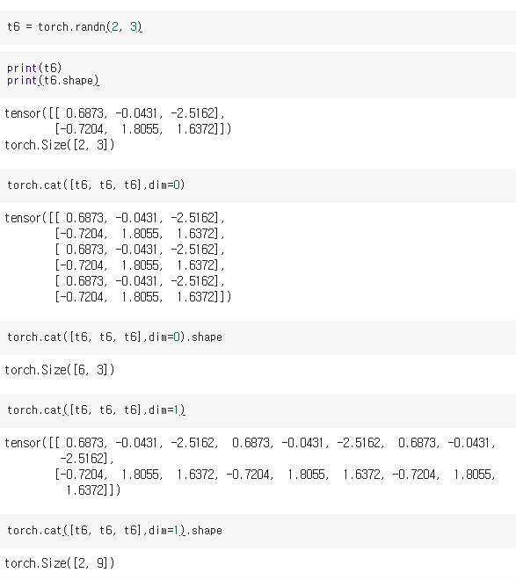
텐서 결합 및 분할
cat(): 복수의 텐서를 결합

Slide 21
텐서 결합 및 분할
cat(): 복수의 텐서를 결합

Slide 22
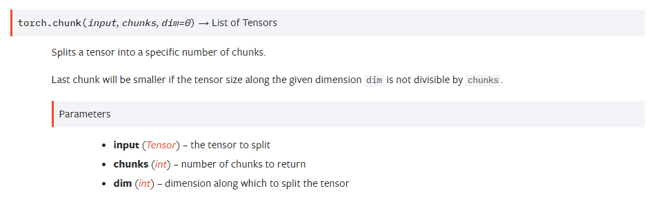
텐서 결합 및 분할
chunk()와 split()으로 텐서 분할

Slide 23
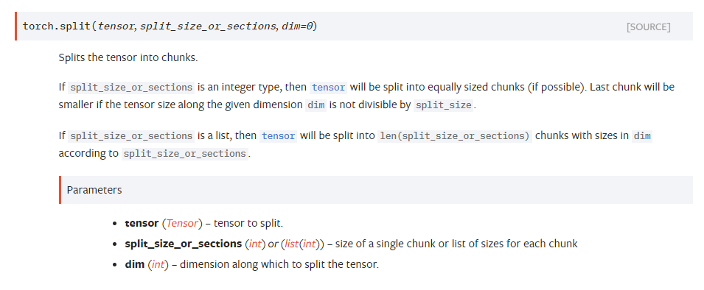
텐서 결합 및 분할
chunk()와 split()으로 텐서 분할

Slide 24
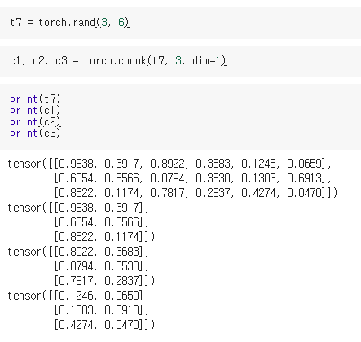
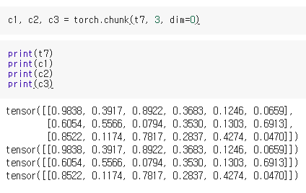
텐서 결합 및 분할

Slide 25
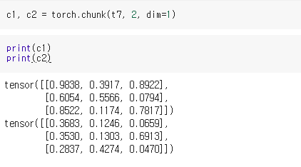
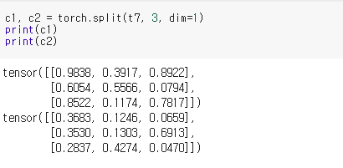
텐서 결합 및 분할

Slide 26
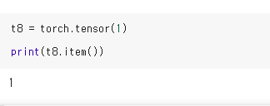
텐서 값 가져오기
item(): 1개의 원소를 가진 텐서를 Python Scalar 값으로 만듦

Slide 27
GPU사용
GPU (Graphics Processing Unit) – 그래픽 성능에 큰 영향을 미치는 특화 프로세서
GPU는 병렬 처리 방식으로 대량 계산을 가속화하여 빠른 처리가능

Slide 28
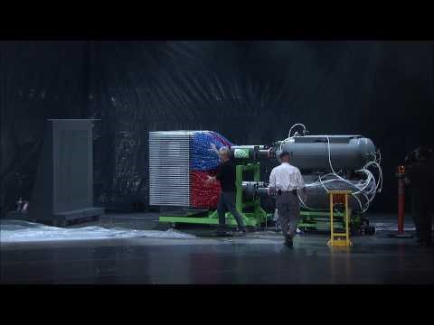
GPU사용

Slide 29
GPU사용
PyTorch에서 GPU 연산을 하기 위해서는 텐서를 GPU 연산이 가능한 자료형으로 변환하면 됨
현재 환경이 GPU가 사용가능한 환경인지는 torch.cuda.is_available()로 확인 가능

Slide 30
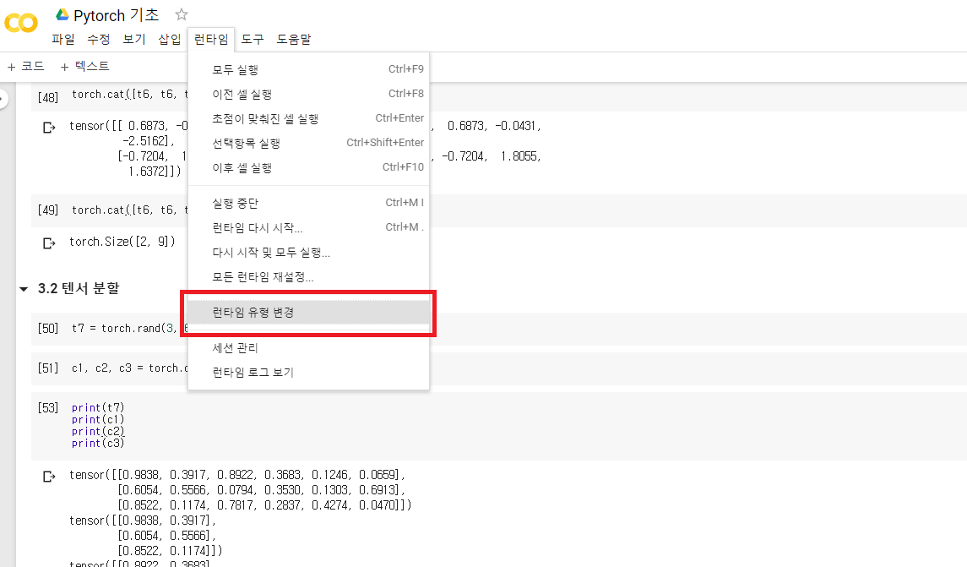
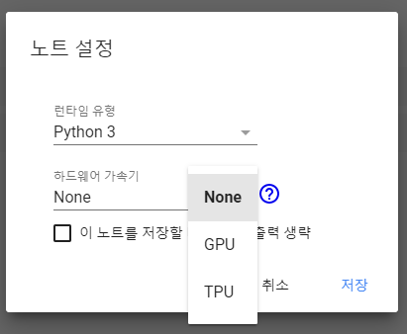
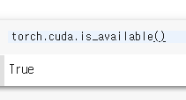
GPU사용

Slide 31
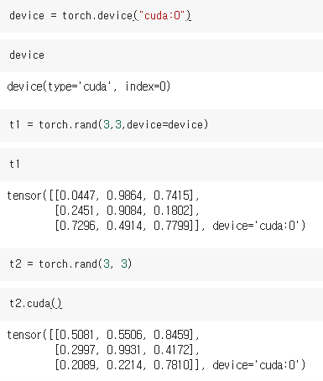
GPU사용

Slide 32
autograd
autograd는 PyTorch에서 핵심적인 기능을 담당하는 패키지
Autograd는 텐서의 연산에 대해 자동으로 미분값을 구해주는 기능을 제공
텐서를 생성할 때, requires_grad인수를 True로 설정하거나 requires_grad_(True)로 설정가능

Slide 33
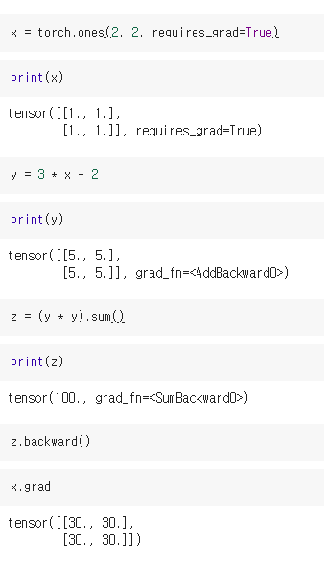
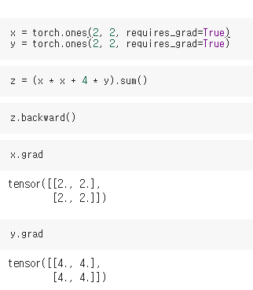
autograd

Slide 34
PyTorch를 이용한
Linear Regression

Slide 35
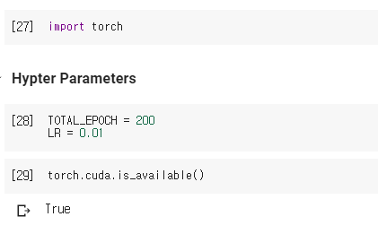

Linear Regression
$y=1+2x_{1}+3x_{2}$ 변수 2개의 Linear 모델
약간의 오차가 들어간 100개의 데이터를 생성
위의 linear 모델을 approximation하기

Slide 36
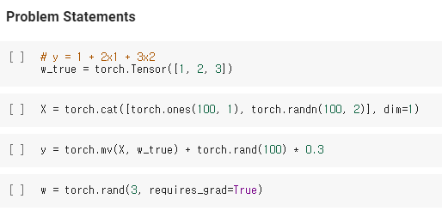
Linear Regression
문제 정의

Slide 37
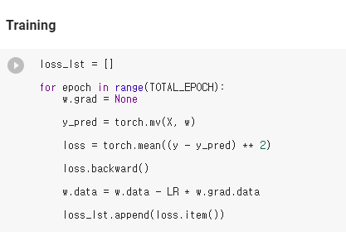
Linear Regression
모델 학습

Slide 38
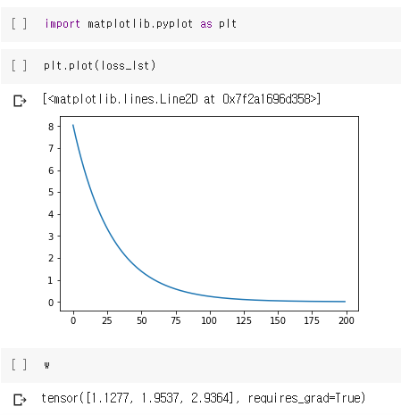
Linear Regression
Loss 확인

Slide 39
Q&A

